Slide 1
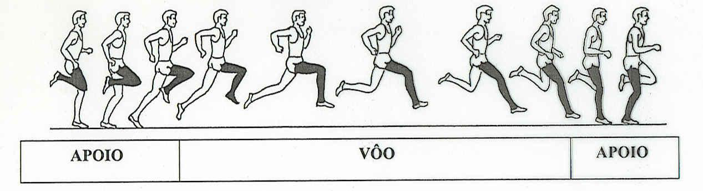
Corrida de Velocidade
Sequência completa

Slide 2
Corrida de Velocidade
Sequência completa
Fase de Apoio – Há em primeiro lugar uma desaceleração (apoio à frente) e depois uma aceleração (impulsão);
Fase de Voo – O MI livre executa um balanço e depois estende-se para o contato com o solo (fase de balanço) enquanto que o MI de impulsão flete rapidamente (fase de recuperação).

Slide 3
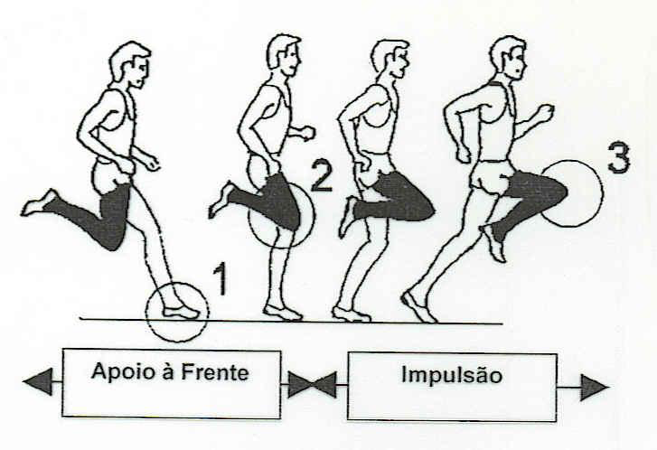
Corrida de Velocidade
Fase de Apoio

Slide 4
Corrida de Velocidade
Fase de Apoio
Características Técnicas:
Apoio no terço anterior do pé (1);
Durante a amortização o MI de apoio deve fletir o mínimo possível; e o MI de balanço deve estar fletida (2);
As articulações do tornozelo, do joelho e da bacia devem estar em extensão completa no momento da impulsão;
A coxa do MI de balanço deve subir rapidamente à horizontal (3)

Slide 5
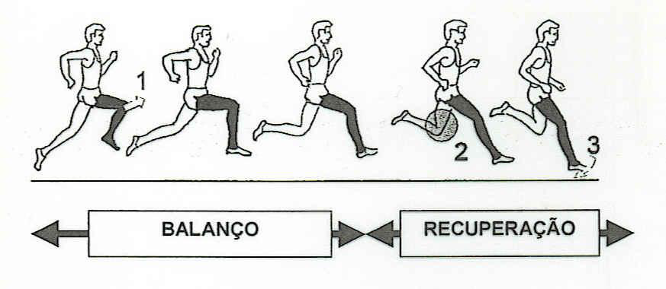
Corrida de Velocidade
Fase de Voo

Slide 6
Corrida de Velocidade
Fase de Voo
Características Técnicas:
O joelho do MI livre move-se para a frente e para cima (para permitir uma boa impulsão e o aumento da amplitude da passada)(1);
O joelho do MI de impulsão flete acentuadamente na fase de recuperação (para obter um curto balanço pendular)(2);
O movimento dos MS é ativo mas descontraído;
O MI livre prepara o próximo apoio com um movimento em “griffé” (para maximizar a ação desaceleradora do impato) (3).

Slide 7
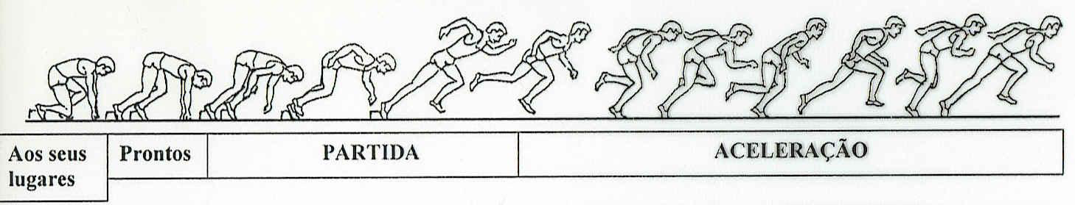
Partida de Blocos
Sequência completa

Slide 8
Partida de Blocos
A partida de blocos divide-se em 4 fases:
“Aos seus lugares” – o atleta tem de se colocar nos blocos de partida e definir a posição inicial;
“Prontos” – o atleta move-se colocando-se na posição ideal para a partida;
Partida – o atleta deixa os blocos e dá a primeira passada de corrida;
Aceleração – o atleta aumenta a velocidade e faz a transição para a corrida de velocidade máxima

Slide 9
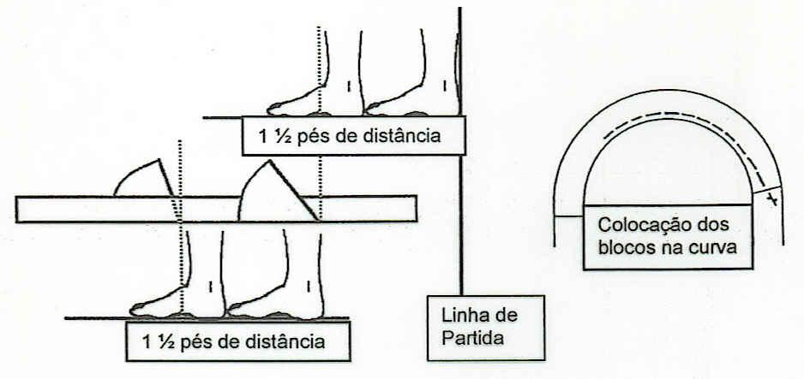
Colocação e ajuste dos blocos de partida

Slide 10
Colocação e ajuste dos blocos de partida
Características Técnicas:
O bloco da frente é colocado um pé e meio atrás da linha de partida;
O bloco de trás é colocado um pé e meio atrás do bloco da frente;
O bloco da frente é normalmente colocado numa posição mais plana;
O bloco de trás é normalmente colocado numa posição mais inclinada.

Slide 11
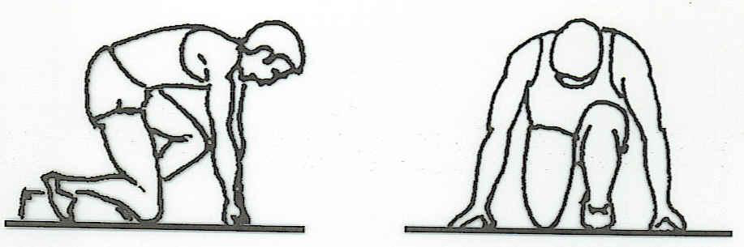
Posição
“Aos seus lugares”

Slide 12
Posição
“Aos seus lugares”
Características Técnicas:
Ambos os pés devem estar em contacto com o solo;
O joelho do MI de trás está apoiado no chão;
As mãos são colocadas no chão, ligeiramente mais afastadas do que a largura dos ombros e os dedos devem estar arqueados;
A cabeça deve estar ao nível das costas e o atleta deve olhar directamente para o chão.

Slide 13
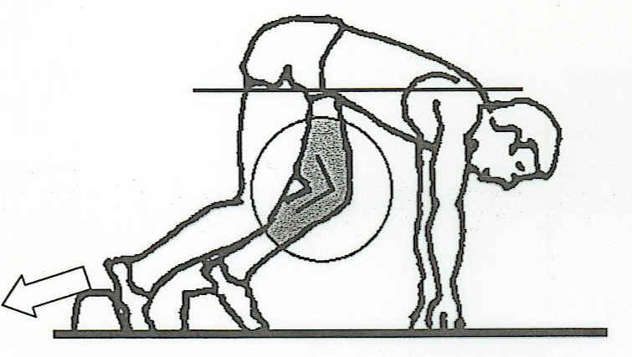
Posição
“Prontos”

Slide 14
Posição
“Prontos”
Características Técnicas:
Os pés devem pressionar os blocos para trás;
O joelho do MI da frente deve fazer um ângulo de 90º;
O joelho do MI de trás deve fazer um ângulo de 120-140º;
A bacia deve estar ligeiramente mais alta do que os ombros e o tronco deve estar inclinado para a frente;
Os ombros devem estar ligeiramente adiantados em relação às mãos.

Slide 15
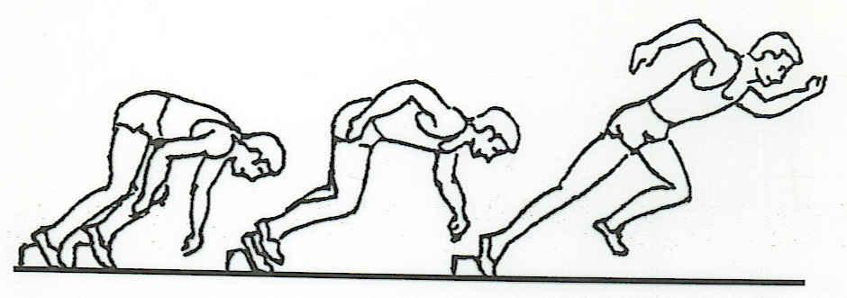
Fase de Partida

Slide 16
Fase de Partida
Características Técnicas:
O tronco endireita-se e levanta-se enquanto os pés pressionam fortemente contra os blocos;
As mãos largam o chão em simultâneo e balançam alternadamente;
A puxada do MI de trás é forte e curta, enquanto que a puxada do MI da frente é menos forte mas mais longa;
O MI de trás balança rapidamente para a frente e o atleta deve manter a inclinação do tronco;
O Mi de trás deve estar em extensão completa na fase final da impulsão.

Slide 17
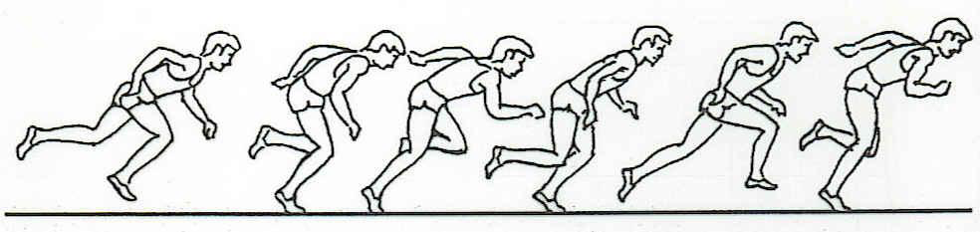
Fase de Aceleração

Slide 18
Fase de Aceleração
Características Técnicas:
O pé da frente deve ser rapidamente colocado no terço anterior para a primeira passada de corrida;
O atleta deve manter a inclinação do tronco à frente;
A recuperação deve ser rápida, o pé não deve subir mais que o joelho;
A amplitude e a frequência das passadas aumentam a cada passada;
O tronco endireita-se gradualmente após 20-30m de corrida.

